Slide 1
PREPARACIÓ PROVES D’ACCÉS A GRAU MITJÀ 2017
Competència d’interacció amb el món físic

Slide 2
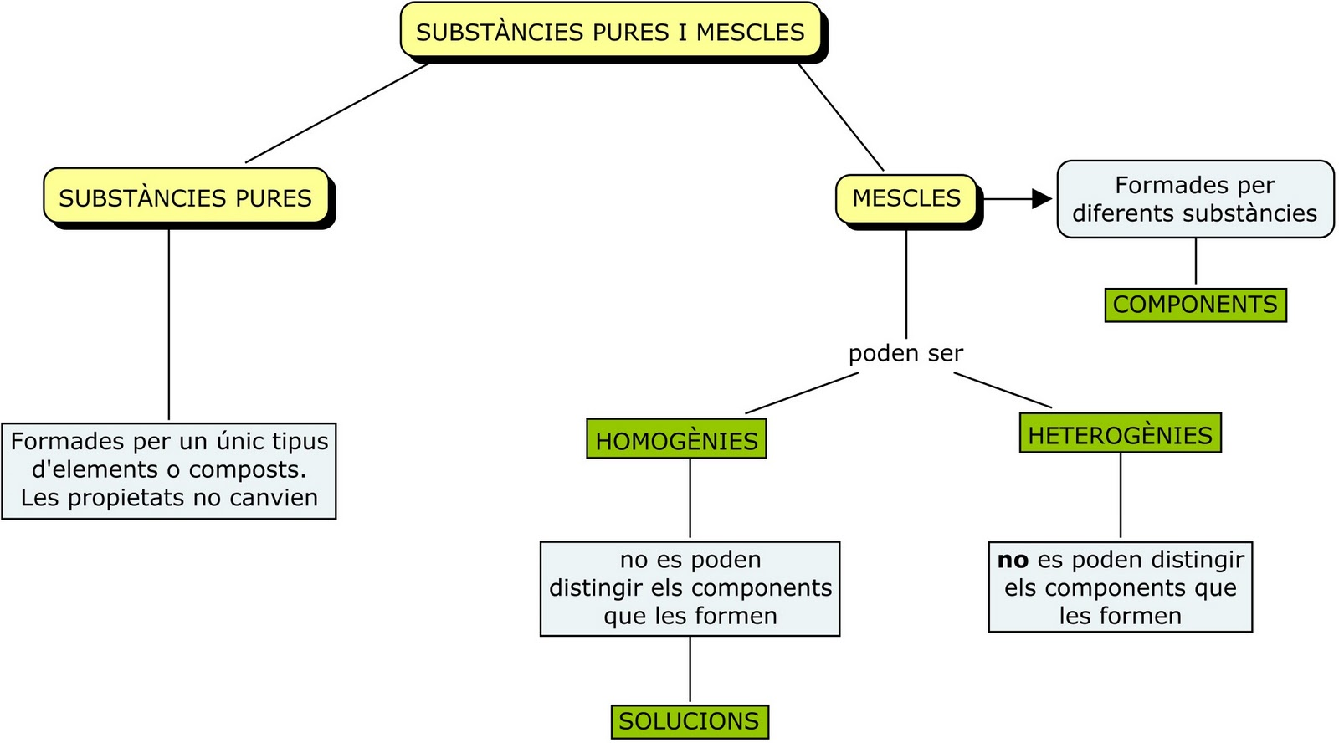
CLASSIFICACIÓ DE LA MATÈRIA
sí

Slide 3
Substàncies pures

Slide 4
Substàncies pures

Slide 5
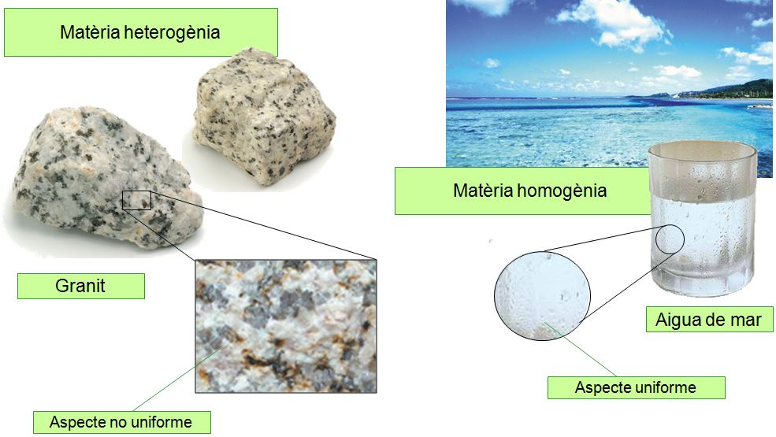
Mescles

Slide 6
ACTIVITATS

Slide 7
MASSA, VOLUM I DENSITAT

Slide 8
ACTIVITATS

Slide 10
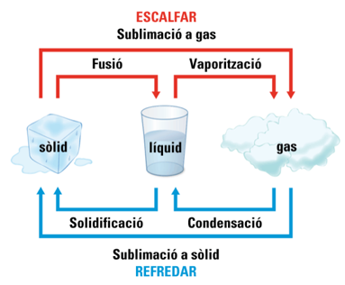
Canvis d’estat

Slide 11
Tipus de fenòmens o canvis

Slide 13
ACTIVITATS

Slide 14
Posició i moviment

Slide 15
Desplaçament i velocitat

Slide 16
Moviment rectilini uniforme

Slide 17
ACTIVITATS

Slide 20
Forces

Slide 21
ACTIVITATS

